Slide 1
CHƯƠNG III: ĐIỆN
Bài 11
Điện trở. Định luật Ohm

Slide 2
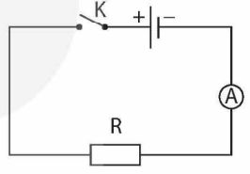
KHỞI ĐỘNG
Cho sơ đồ mạch điện như hình vẽ
Nếu lần lượt thay điện trở trong sơ đồ mạch điện ở hình bên bằng các điện trở khác nhau thì số chỉ của ampe kế có thay đổi không?
Dự đoán: Thay điện trở trong sơ đồ mạch điện ở hình bên bằng các điện trở khác nhau thì số chỉ của ampe kế có thay đổi
Nếu thay đổi nguồn điện khác nhau thì cường độ dòng điện chạy qua điện trở có thay đổi không?
Dự đoán: Thay đổi nguồn điện khác nhau thì cường độ dòng điện chạy qua điện trở có thay đổi

Slide 3
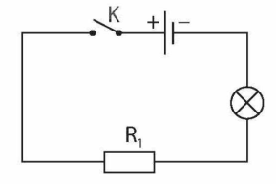
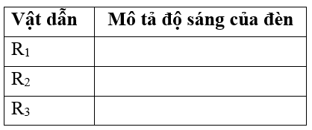
BÀI 11. ĐIỆN TRỞ. ĐỊNH LUẬT OHM
I. Điện trở
Thí nghiệm tìm hiểu tính chất của điện trở
Mục đích thí nghiệm:
Tìm hiểu tính chất cản trở dòng điện của điện trở
Dụng cụ thí nghiệm:
Nguồn điện, khoá K, dây nối, điện trở, bóng đèn
Sơ đồ mạch điện
Tiến hành thí nghiệm R₁=6Ω; R₂=10Ω; R₃=15Ω
Rất sáng
Sáng bình thường
Sáng yếu

Slide 4
Kết luận về tính chất của điện trở
+ Điện trở có tác dụng cản trở dòng điện.
+ Điện trở khác nhau có tác dụng cản trở dòng điện khác nhau.

Slide 5
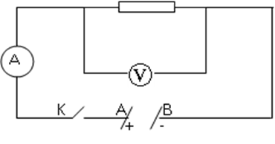
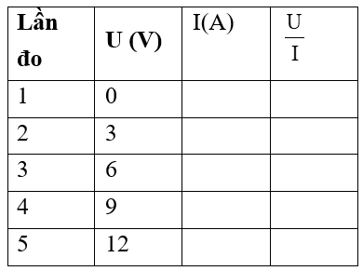
II. Sự phụ thuộc của cường độ dòng điện vào hiệu điện thế
1. Thí nghiệm
Mục đích thí nghiệm:
Tìm hiểu sự phụ thuộc của cường độ dòng điện vào hiệu điện thế
Dụng cụ thí nghiệm:
Biến thế nguồn, khoá K, dây nối, điện trở, vôn kế, ampe kế
Sơ đồ mạch điện
Tiến hành thí nghiệm

Slide 6
PHIẾU HỌC TẬP 2
1. Tiến hành thí nghiệm và hoàn thành bảng sau:
Lần đo | U(V) | I(A)
1 | 0 | 0,0
2 | 3 | 0,5
3 | 6 | ?
4 | 9 | 1,5
5 | 12 | ?
2. Nhận xét sự thay đổi cường độ dòng điện chạy qua vật dẫn khi thay đổi hiệu điện thế giữa hai đầu vật dẫn.
3. Rút ra mối quan hệ giữa cường độ dòng điện chạy qua vật dẫn và hiệu điện thế giữa hai đầu vật dẫn.

Slide 7
PHIẾU HỌC TẬP 2
1. Giá trị cường độ dòng điện.
Lần đo | U(V) | I(A)
1 | 0 | 0,0
2 | 3 | 0,5
3 | 6 | 1
4 | 9 | 1,5
5 | 12 | 2
2. Khi thay đổi hiệu điện thế giữa hai đầu vật dẫn thì cường độ dòng điện cũng thay đổi.
3. Khi hiệu điện thế giữa hai đầu vật dẫn tăng thì cường độ dòng điện cũng tăng và ngược lại.

Slide 8
PHIẾU HỌC TẬP 1
+ Nhận xét: -Tỉ số ở các lần đo khác nhau là tương đối bằng nhau.
Khi tăng hiệu điện thế giữa hai đầu vật dẫn thì cường độ dòng điện qua vật dẫn (1)...............Do đó, cường độ dòng điện chạy qua vật dẫn (2).............. với hiệu điện thế ở hai đầu vật dẫn.
tăng
tỉ lệ thuận
?1. Khi HĐT tăng thì CĐDĐ tăng
?2. CĐDĐ chạy qua dây dẫn tỉ lệ thuận với HĐT đặt vào hai đầu dây
?3. Vì CĐDĐ chạy qua dây dẫn tỉ lệ thuận với HĐT đặt vào hai đầu dây nên

Slide 9
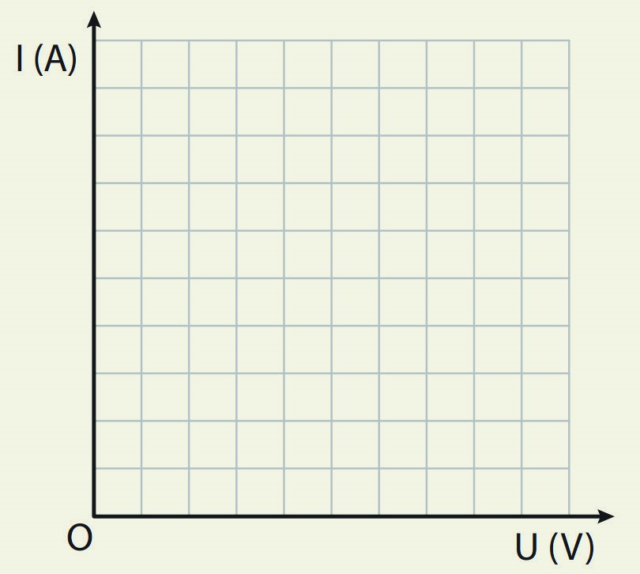
2. Đồ thị biểu diễn sự phụ thuộc của cường độ dòng điện vào hiệu điện thế.
?1. Vẽ đồ thị sự phụ thuộc của cường độ dòng điện vào hiệu điện thế

Slide 10

2. Vẽ đồ thị biểu diễn sự phụ thuộc của I và U giữa hai đầu đoạn dây dẫn
Bước 1: Vẽ hệ trục tọa độ
U - trục hoành; I - trục tung
I(A)
Bước 2: Vẽ các điểm A, B, C, D, E trên hệ trục toạ độ
E
2
D
Mỗi điểm ứng với một cặp U, I
1,5
A (0; 0) B(3; 0,5)
C
C (6; 1) B(9; 1,5) E(12; 2)
1
Bước 3: Nối các điểm vừa vẽ
B
0,5
NX: Đồ thị biểu diễn sự phụ thuộc của cường độ dòng điện vào hiệu điện thế là một đường thẳng đi qua gốc toạ độ.
A
0
3
6
9
12
U(V)

Slide 11
-Câu trả lời câu hỏi mở đầu:
+ Độ lớn của cường độ dòng điện chạy qua vật dẫn phụ thuộc vào hiệu điện thế giữa hai đầu vật dẫn và điện trở của vật dẫn đó.
+ Nếu hiệu điện thế giữa hai đầu vật dẫn tăng thì cường độ dòng điện qua vật dẫn tăng.
+ Nếu vật dẫn có điện trở lớn thì cường độ dòng điện qua vật dẫn nhỏ.
Kết luận:
+ Cường độ dòng điện chạy qua vật dẫn tỉ lệ thuận với hiệu điện thế ở hai đầu vật dẫn.
+ Đồ thị biểu diễn sự phụ thuộc của cường độ dòng điện vào hiệu điện thế là một đường thẳng đi qua gốc toạ độ.

Slide 12
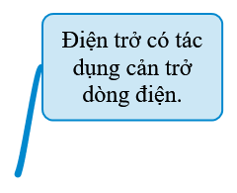
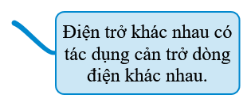

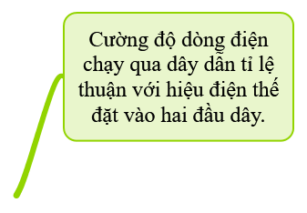

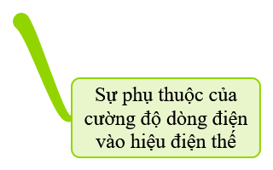


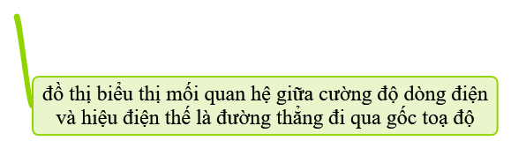

Slide 13
LUYỆN TẬP
Câu 1.<TH> Cường độ dòng điện qua bóng đèn tỉ lệ thuận với hiệu điện thế giữa hai đầu bóng đèn. Điều đó có nghĩa là nếu hiệu điện thế tăng 1,8 lần thì:
A. Cường độ dòng điện tăng 1,8 lần.
B. Cường độ dòng điện giảm 3,6 lần.
C. Cường độ dòng điện giảm 1,8 lần.
D. Cường độ dòng điện tăng 1,8 lần.

Slide 14
Câu 2. Khi thay đổi hiệu điện thế giữa hai đầu dây dẫn thì cường độ dòng điện chạy qua dây dẫn đó có mối quan hệ:
A. tỉ lệ thuận với hiệu điện thế giữa hai đầu dây dẫn đó.
B. tỉ lệ nghịch với hiệu điện thế giữa hai đầu dây dẫn đó.
C. chỉ tỉ lệ khi hiệu điện thế giữa hai đầu dây dẫn đó tăng.
D. chỉ tỉ lệ khi hiệu điện thế giữa hai đầu dây dẫn đó giảm.
Câu 3. Điện trở của dây dẫn biểu thị cho
A. Tính cản trở dòng điện nhiều hay ít của dây.
B. Tính cản trở hiệu điện thế nhiều hay ít của dây.
C. Tính cản trở electron nhiều hay ít của dây.
D. Tính cản trở điện lượng nhiều hay ít của dây.

Slide 15
Câu 4. Cường độ dòng điện chạy qua một dây dẫn phụ thuộc như thế nào vào hiệu điện thế giữa hai đầu dây dẫn đó
A. Không thay đổi khi thay đổi hiệu điện thế
B. Tỉ lệ nghịch với hiệu điện thế
C. Tỉ lệ thuận với hiệu điện thế
D. Giảm khi tăng hiệu điện thế
Câu 5.Hiệu điện thế giữa hai đầu dây dẫn giảm bao nhiêu lần thì cường độ dòng điện chạy qua dây dẫn sẽ
A. luân phiên tăng giảm.
B. không thay đổi.
C. giảm bấy nhiêu lần .
D. tăng bấy nhiêu lần.

Slide 16
Câu 6. Khi hiệu điện thế đặt ở hai đầu dây dẫn tăng thì
A. Cường độ dòng điện chạy qua dây dẫn không thay đổi.
B. Cường độ dòng điện chạy qua dây dẫn giảm, tỉ lệ với hiệu điện thế.
C. Cường độ dòng điện chạy qua dây dẫn có lúc tăng, lúc giảm.
D. Cường độ dòng điện chạy qua dây dẫn tăng, tỉ lệ với hiệu điện thế.
Câu 7. Đồ thị biểu diễn sự phụ thuộc của cường độ dòng điện vào hiệu điện thế đạt vào hai đầu dây dạn có dạng là
A. Một đường thẳng đi qua gốc tọa độ
B. Một đường cong đi qua gốc tọa độ
C. Một đường thẳng không đi qua gốc tọa độ
D. Một đường cong không đi qua gốc tọa độ

Slide 17
Câu 8. Trên hình vẽ. Hãy cho biết đồ thị nào biểu diễn đúng mối quan hệ giữa cường độ dòng điện I(A) chạy trong dây dẫn và hiệu điện thế U(V) đặt vào hai đầu dây dẫn đó?
d)
A. Đồ thị c. B. Đồ thị b. C. Đồ thị d. D. Đồ thị a.

Slide 18
VẬN DỤNG
Bài 1: Khi đặt vào hai đầu dây dẫn một hiệu điện thế 12V thì cường độ dòng điện chạy qua nó là 0,5A. Nếu hiệu điện thế đặt vào hai đầu dây dẫn đó tăng lên đến 36V thì cường độ dòng điện chạy qua nó là bao nhiêu?
Bài giải
Vì cường độ dòng điện tỉ lệ thuận với hiệu điện thế nên

Slide 19
Bài 2: Cường độ dòng điện đi qua một dây dẫn là I₁, khi hiệu điện thế giữa hai đầu dây dẫn này là U₁ = 7,2V. Dòng điện đi qua dây dẫn này sẽ có cường độ I₂ lớn gấp bao nhiêu lần nếu hiệu điện thế giữa hai đầu của nó tăng thêm 10,8V?
Bài giải
Vì cường độ dòng điện tỉ lệ thuận với hiệu điện thế nên
Vậy

Slide 20
Hướng dẫn về nhà
-Xem lại toàn bộ phần lý thuyết đã học về điện trở, sự phụ thuộc của cường độ dòng điện vào hiệu điện thế
-BTVN:
Bài 1: Khi đặt vào hai đầu dây dẫn một hiệu điện thế 24V thì cường độ dòng điện chạy qua nó là 1A. Nếu hiệu điện thế đặt vào hai đầu dây dẫn đó tăng lên đến 36V thì cường độ dòng điện chạy qua nó là bao nhiêu?
Bài 2: Cường độ dòng điện chạy qua một dây dẫn là 1,2A khi nó được mắc vào một hiệu điện thế 48V.
a)Muốn cường độ dòng điện chạy qua dây dẫn đó tăng thêm 0,4A thì hiệu điện thế phải là bao nhiêu ?
b)Muốn dòng điện chạy qua dây dẫn đó tăng lên 2 lần thì hiệu điện thế phải là bao nhiêu ?
-Xem tiếp mục III: Định luật Ohm giờ sau học tiếp

